Slide 1

行车安全监测系统
汇报人：年志豪

Slide 2

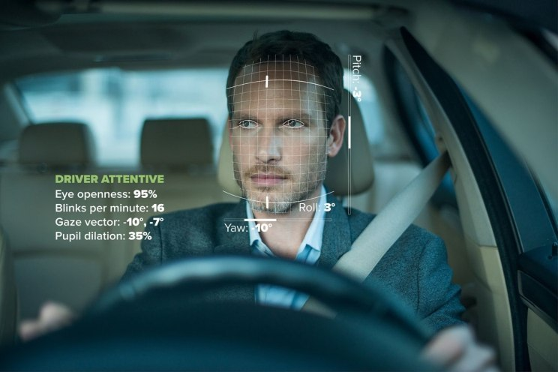
行车安全监测系统
01
项目背景
02
目录
CONTENT
产品介绍
03
竞争分析
04
营销策略

Slide 3

01
项目背景

Slide 4
行车安全监测系统
项目背景
载客汽车保有量达到3.02亿辆，去年同期相比增加315.5万辆。
载货汽车保有量达3191万辆。
新注册登记载货汽车达242万辆。

Slide 5

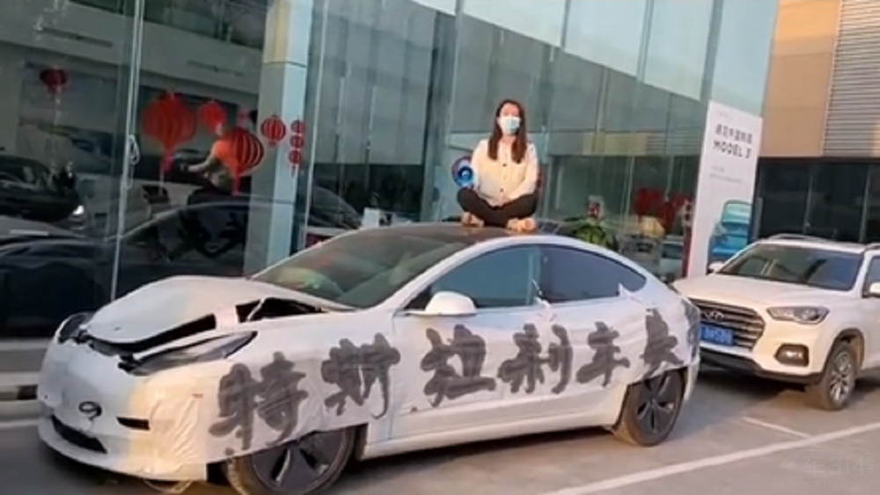
行车安全监测系统
项目背景
沃尔沃高速撞车
特斯拉刹不住车
结论 ——现在自动驾驶技术都停留在辅助驾驶阶段，并不能完全取代驾驶员驾驶。

Slide 6
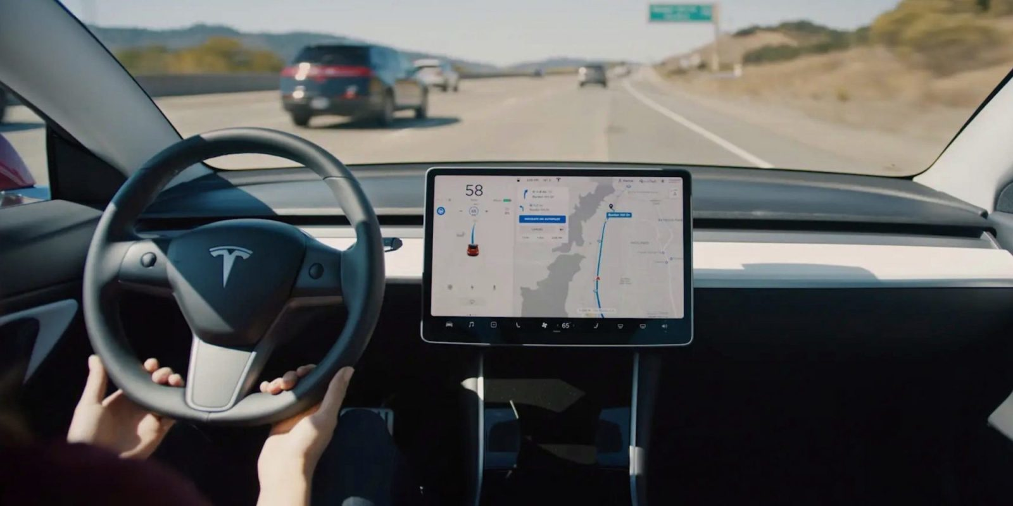
项目背景
现在自动驾驶技术都停留在辅助驾驶阶段
优点
+
能够协调出行路线与规划时间；
提高出行效率；
减少能源消耗；
弊端
+
行驶时会留出较大空挡，遇到无法判断和决策的问题时会强行要求驾驶员接管；
发展时间短，技术还不够成熟；

Slide 7

行车安全监测系统
项目背景
道路交通伤害是5-29岁的儿童和年轻人的主要死因;
每年约有130万人死于道路交通碰撞;
全世界道路死亡中有93%发生在低收入和中等收入国家，而这些国家的车辆仅占全世界总量的约60%;
道路交通碰撞带来的损失占大部分国家国内生产总值的3%;

Slide 8



行车安全监测系统
项目背景
据统计，因分心驾驶 疲劳驾驶导致的事故，无论事故起数、死亡人数还是受伤人数，均是酒后驾驶的3倍以上。
载货汽车辅助驾驶设备产品类型少。
分心驾驶
因此开发一种对驾驶员状态进行实时监测驾驶状态预警系统显得尤为重要
货车驾驶

Slide 9
02
产品介绍

Slide 10
产品介绍
行车安全监测系统
本项目设计一套基于Raspberry Pi和STM32微控制器驾驶员驾驶状态及心率血氧检测系统。
Raspberry Pi：图像信息处理
STM32微控制器：辅助监测控制
MAX30100模块：心率与血氧饱和度采集
该系统可实时对非正常驾驶中的驾驶员进行震动，语音和RGB灯光提醒。实现优势互补的“融合检测”。
硬件原理图

Slide 11
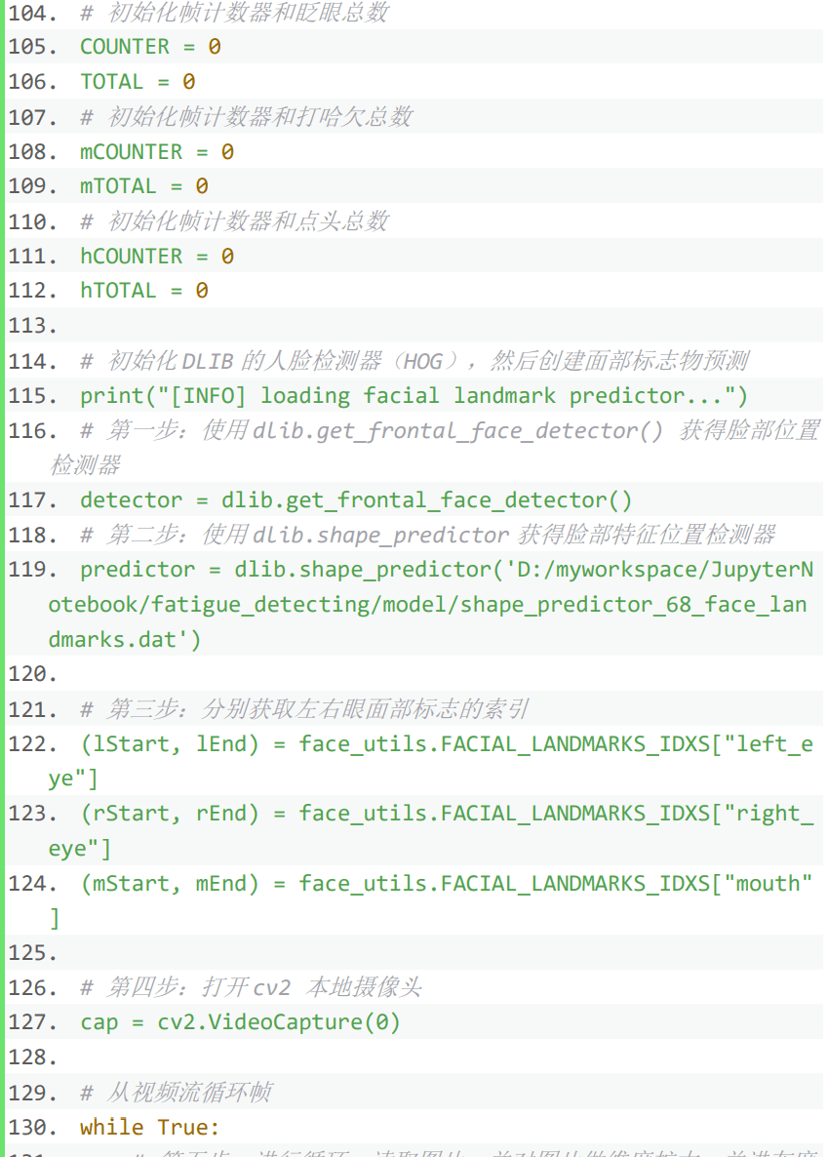
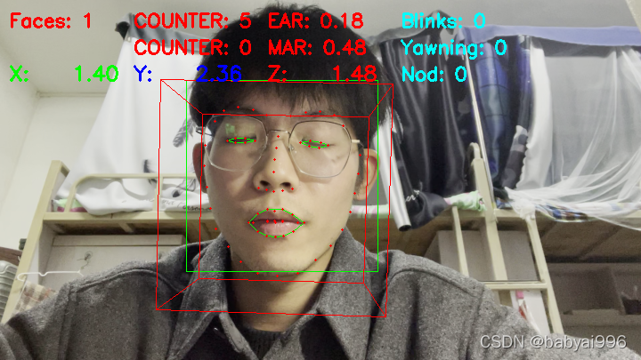
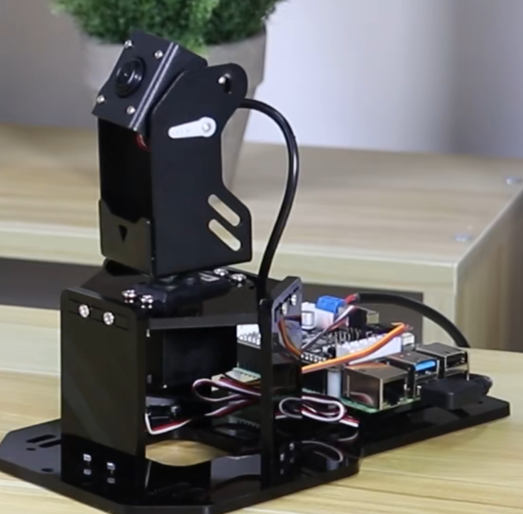
产品介绍
行车安全监测系统
车辆行驶过程中，Raspberry Pi通过摄像头获取每帧图像，计算出驾驶员头部估计值，嘴部的开合度（MAR）和眼部的闭合程度（EAR）对驾驶员进行状况监测。

Slide 12
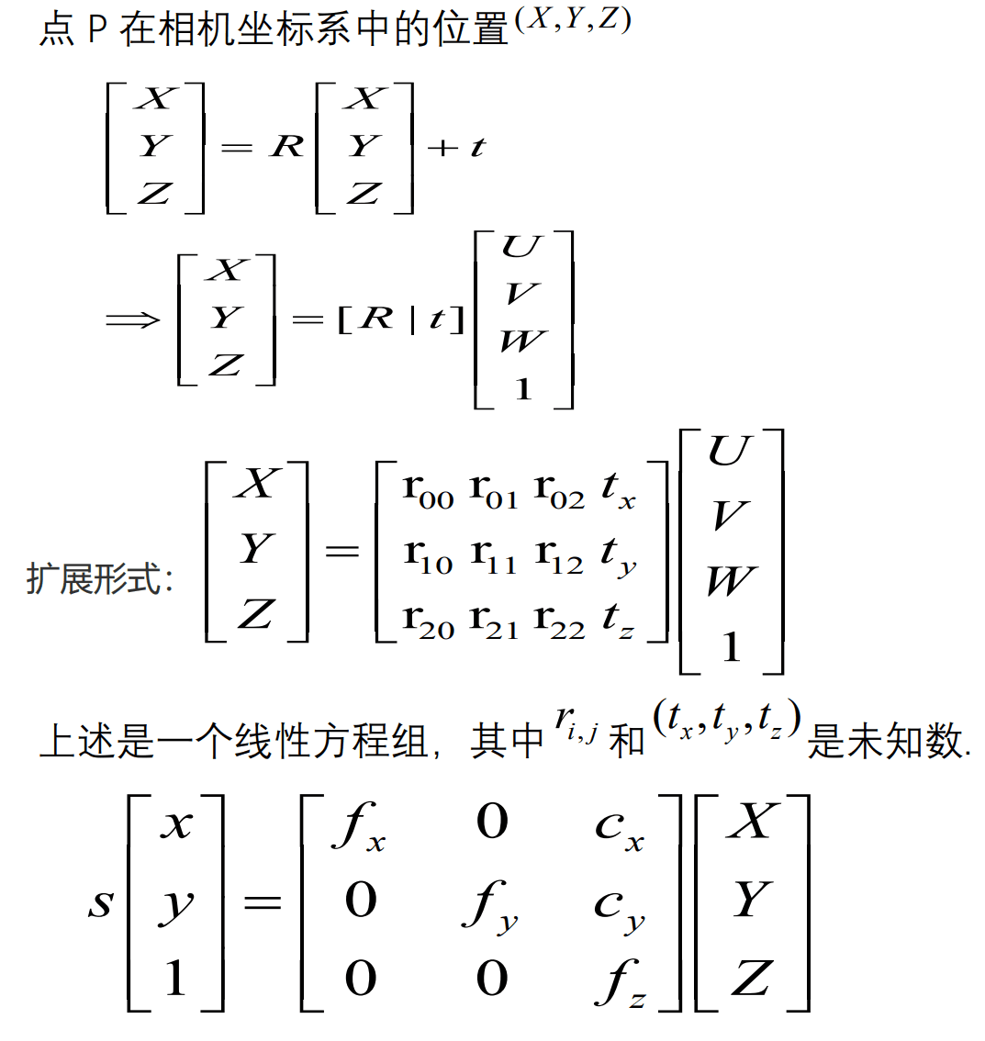

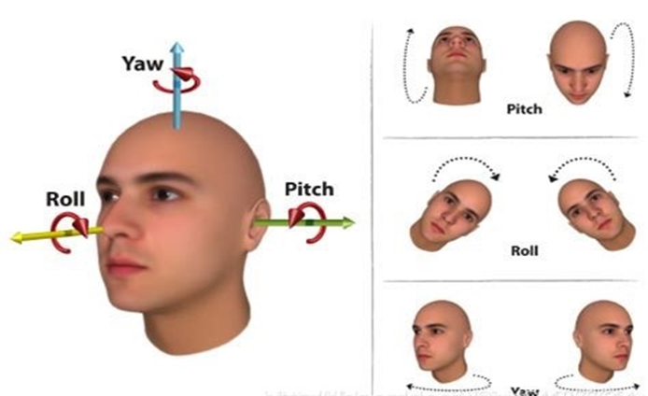
行车安全监测系统
产品介绍
通过一幅面部图像来获得头部的姿态角.在3D空间中，表示物体的旋转可以由三个欧拉角来表示：分别计算Pitch(围绕X轴旋转)，Yaw(围绕Y轴旋转)和Roll(围绕Z轴旋转)，分别学名俯仰角、偏航角和滚转角，通俗是抬头、摇头和转头。

Slide 13
03
竞争分析

Slide 14
Swot分析
行车安全监测系统
优势
Strengths
劣势
Weakness
S
W
S
W
S
W
S
W
创意性；
团队优势；
技术优势；
研究经费不足；
关键技术方面有待提升；
T
T
机会
Opportunities
O
T
O
威胁Threats
市场需求大且广；
受众多；
存在竞争

Slide 15
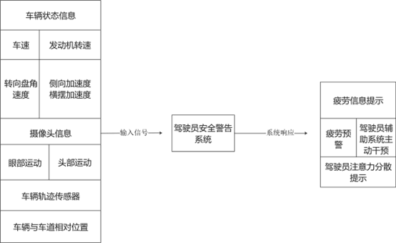
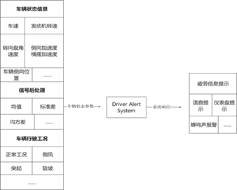
行车安全监测系统
竞争分析
沃尔沃公司驾驶员安全警告系统
德系车驾驶员疲劳状态监测系统
总结——而且这些装置是配备在特定品牌车上的，不会有人因为买辅助驾驶设备而且买一台车

Slide 16
04
营销策略

Slide 17
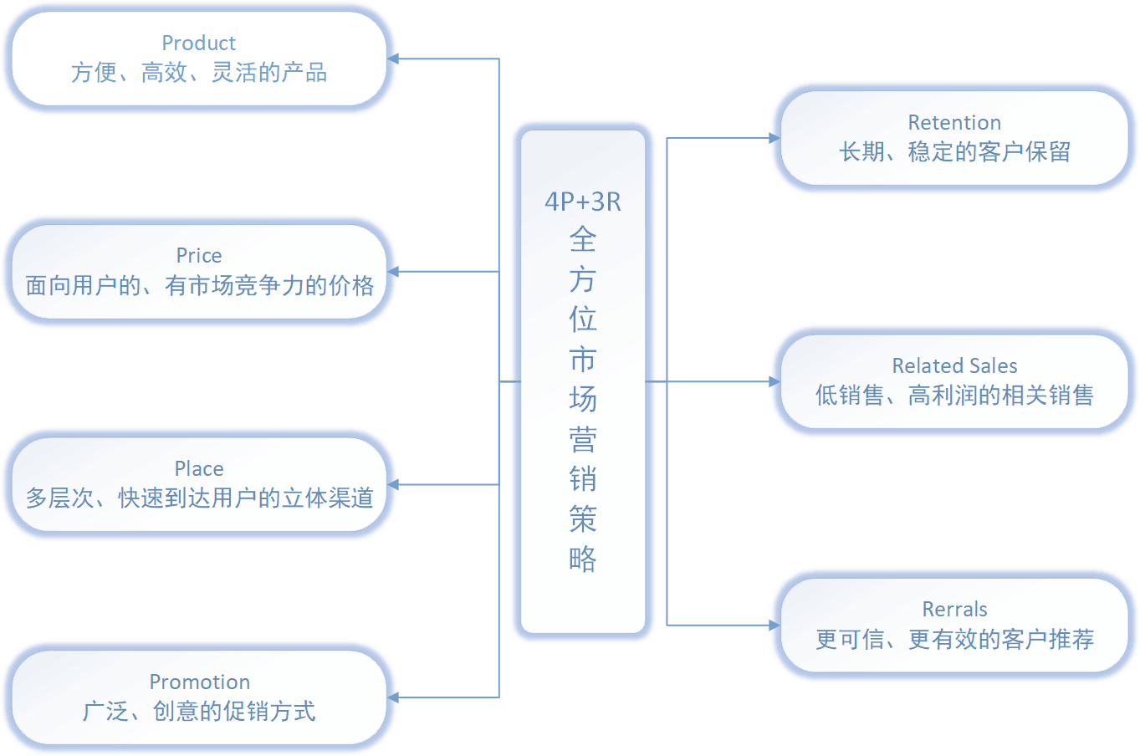
行车安全监测系统
营销策略
本项目产品采用4P+3R全方位市场营销策略
Product：方便、高效、灵活的产品
Price：面向用户的、有市场竞争力的价格
Place：多层次、快速到达客户的立体渠道
Promotion：广泛、创意的促销方式
Retention：长期、稳定的客户保留
Related Sales：低推销、高利润的相关销售
7. Referrals：更可信、更有效的客户推荐

Slide 18
行车安全监测系统
营销策略
互联网策略
体验式策略
进一步宣传推广产品，并以无偿或有偿的方式为网友的问题提供解答，以此树立企业高可信度、高科技、硬实力的形象。
可借此机会测试产品的实践功能，根据客户体验及需求进一步完善产品，以应对市场需求。
博览会策略
引爆点营销策略
借此机会将产品推向于广大群众，拉近产品与客户的距离。也可通过会展拉取一些感兴趣的投资人，为产品的投资作准备。
根据马尔科姆·格拉德威尔提出的“引爆点理论”第二法则，流行事物本身所具备的要素应该具有让人过目不忘，或者至少给人留下深刻印象的附着力。

Slide 19
行车安全监测系统
营销策略
Retention
STEP 02
Related Sales
STEP 03
Referrals
市场细分策略
客户忠诚度策略
客户沟通策略
通过对与客户沟通渠道中信息的收集、挖掘和分析，形成大数据库，可以获得最新的市场趋势、用户需求和潜在需求。
通过对与客户沟通渠道中信息的收集、挖掘和分析，形成大数据库，可以获得最新的市场趋势、用户需求和潜在需求。
开发多元的使用功能，提升本产品的不可替代性。为市场上的广大受众提供试用机会，以此提高本产品在市场上的影响和认可度。

Slide 20

2022
谢谢观看
POWERPOINT TEMPLATE
INTERNET
Etiam porta sem malesuada magna mollis euismod. Cum sociis natoque penatibus et magnis dis parturient montes

